Slide 1
Program ekipe well groomed fruit
Predstavitev Copyright 2021

Slide 2
Zakaj izbrati našo rešitev
Nizki stroški uporabe – je zastonj
Ni zahtevno za strojno opremo
Hiter za uporabo – glej, štoparica

Slide 3
Glej, graf

Slide 4
Kaj uporabniki menijo o programu, ki ga je izdelala naša ekipa, Well Groomed Fruit.
9/10 sistemskih administratorjev priporoča ta program !
Venčeslav Vojteh Nedjeljko: „Pri uporabi programa Well Groomed Fruit sem začutil neverjetno strast. Priporočam ta program vsem, ki ga potrebujejo.“
Slađana Novak: „Ima se može se, punim jako baš! majkemi“
Aristotel: „Μου αρέσει πολύ αυτό το πρόγραμμα“

Slide 5
Proces uporabe programa ekipe Well Groomed Fruit
Zaženi program
Pritsini vstopi
Profit !

Slide 6
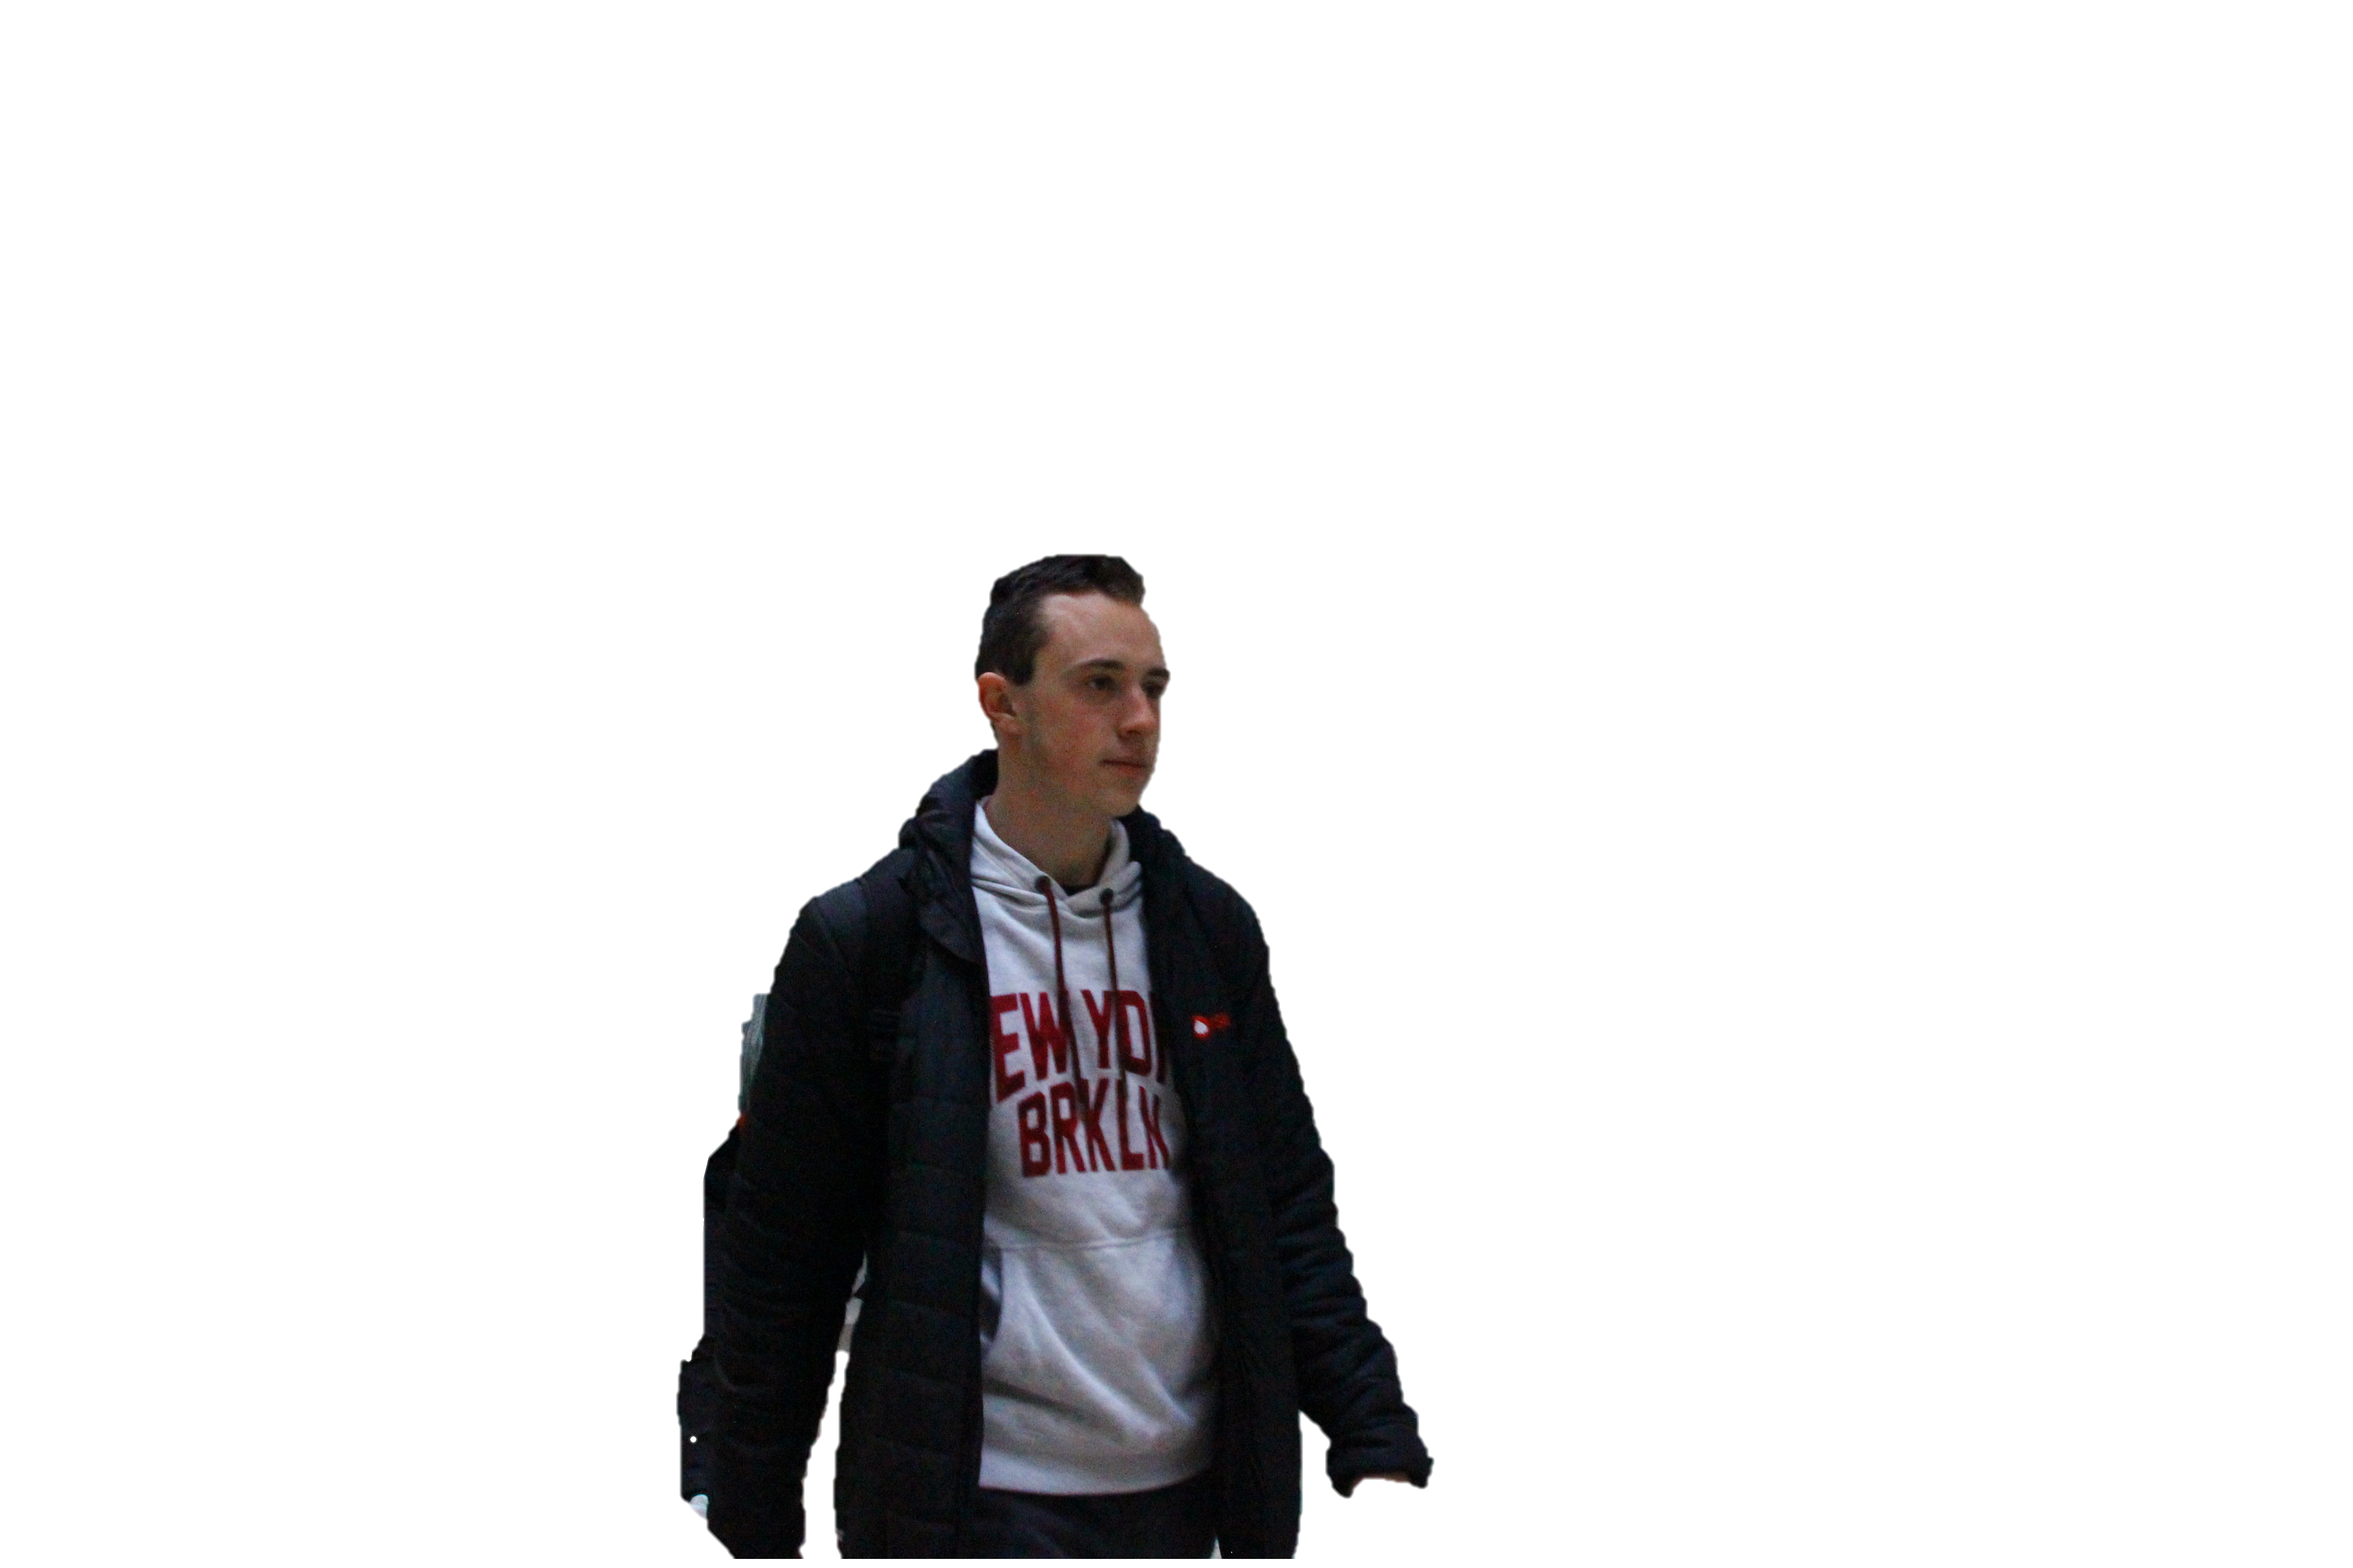
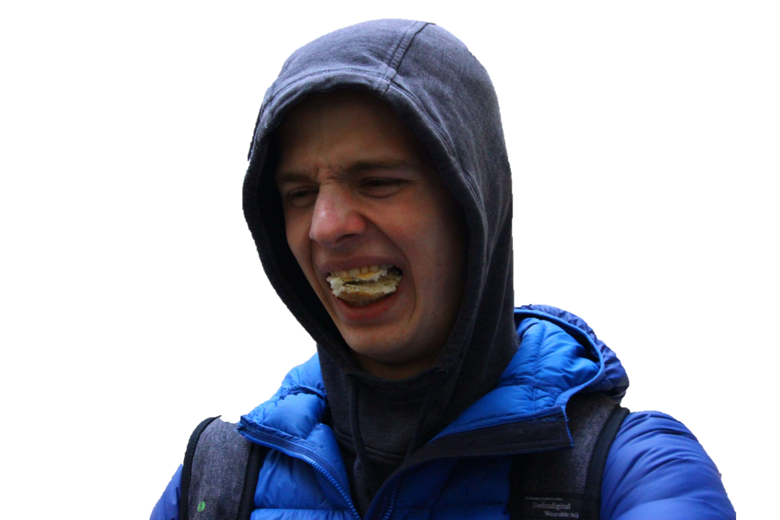
Spoznaj ekipo
Živijo. Jez sem Rok Veber. Skrbim za frontend programa
Živjo, jaz sem Oliver Wagner. Sem vodja ekipe.
Živjo jaz sem Žiga Stanek. Skrbim za človeške vire (kader). Sem tudi odvetnik družbe.
Živjo, jaz sem MAks Kovačič. Skrbim za dokumentacijo

Slide 8
Hvala za sodelovanje

